Slide 1



TRƯỜNG TIỂU HỌC ……
MÔN TOÁN 5
BÀI 30: NHÂN MỘT SỐ THẬP PHÂN VỚI MỘT SỐ THẬP PHÂN (TIẾT 1)

Slide 2
TOÁN
KHỞI ĐỘNG
Đặt tính rồi tính:
27,8 x 6
27,9 x 35
18,86 x 40

Slide 3

TOÁN
BÀI 30: NHÂN MỘT SỐ THẬP PHÂN VỚI MỘT SỐ THẬP PHÂN (TIẾT 1)
Tính:
4,6 x 3,1 = ?

Slide 4
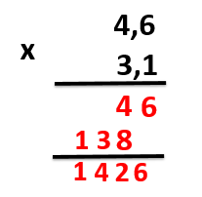
TOÁN
BÀI 30: NHÂN MỘT SỐ THẬP PHÂN VỚI MỘT SỐ THẬP PHÂN
Đặt tính rồi tính: 4,6x 3,1
B1: Đặt tính :
B2:Tính:
B3: Viết dấu phẩy
4,6
4,6
x
x
3,1
3,1
4
6
1 3
8
1
4
2
6
,
Đặt tính giống như nhân hai số tự nhiên
Hai thừa số 4,6 và 3,1 có tất cả hai chữ số ở phần thập phân nên ta viết dấu phẩy sao cho ở tích cũng có hai chữ số ở phần thập phân
Thực hiện phép nhân như nhân hai số tự nhiên
Vậy: 4,6 x 3,1 = 14, 26

Slide 5
Làm bảng con
5,1 x 3,4

Slide 6
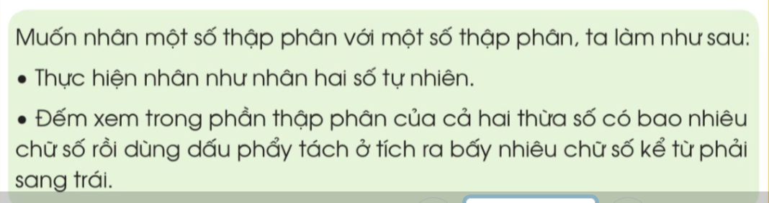
Muốn nhân một số thập phân với một số thập phân ta làm như thế nào?

Slide 7
Bài 1: a) Đặt tính rồi tính:
7,8 x 2,9 6,36 x 2,5 27,2 x 3,5 0,4 x 3,8

Slide 8
Bài 1: b) Tính nhẩm:
0,56
0,69
0,7 x 0,8 = | 2,5 x 0,4 = | 2,3 x 0,3 =
0,05 x 2 = | 1,7 x 0,5 = | 1,25 x 0,8 =
1
0,1
0,85
1

Slide 9
Hãy tìm một bài toán thực tế có sử dụng phép tính nhân một số thập phân với một số thập phân và tìm kết quả của bài toán đó?

Slide 10
Củng cố - Dặn dò
- Khi đặt tính và tính, em cần lưu ý những gì?
- Liên hệ về nhà, em hãy tìm tình huống thực tế liên quan đến phép nhân một số thập phân với một số tự nhiên đã học. Đặt ra bài toán cho mỗi tình huống đó, hôm sau chia sẻ với các bạn.
HS hoàn thành các BT tự học.
Chuẩn bị xem trước bài tiết sau.

Slide 11

TẠM BIỆT CÁC EM

